Slide 1
ỦY BAN NHÂN DÂN QUẬN LONG BIÊN
TRƯỜNG MẦM NON BAN MAI XANH
Lĩnh Vực: Phát Triển Ngôn Ngữ
Thơ: Chổi ngoan
Tác giả: Vũ Thị Minh Tâm
Giáo viên:Trần Thị Uyên

Slide 3
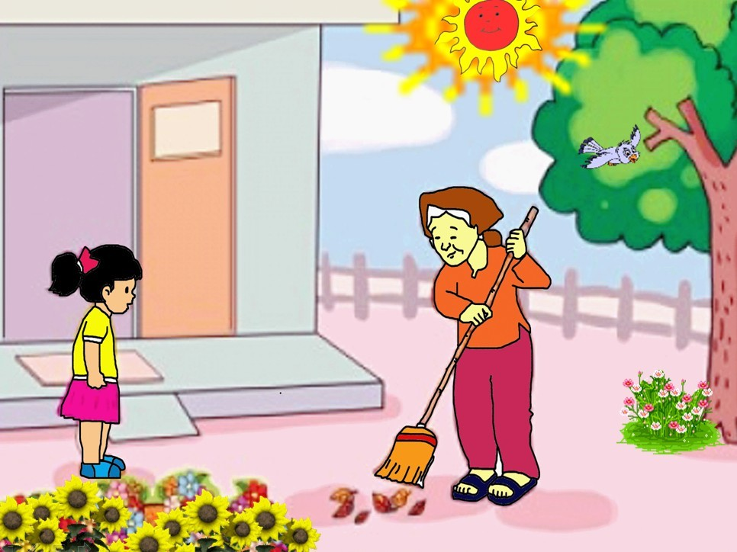
Sáng ra chổi đã quét nhà
Đến chiều chổi lại theo bà quét sân

Slide 4
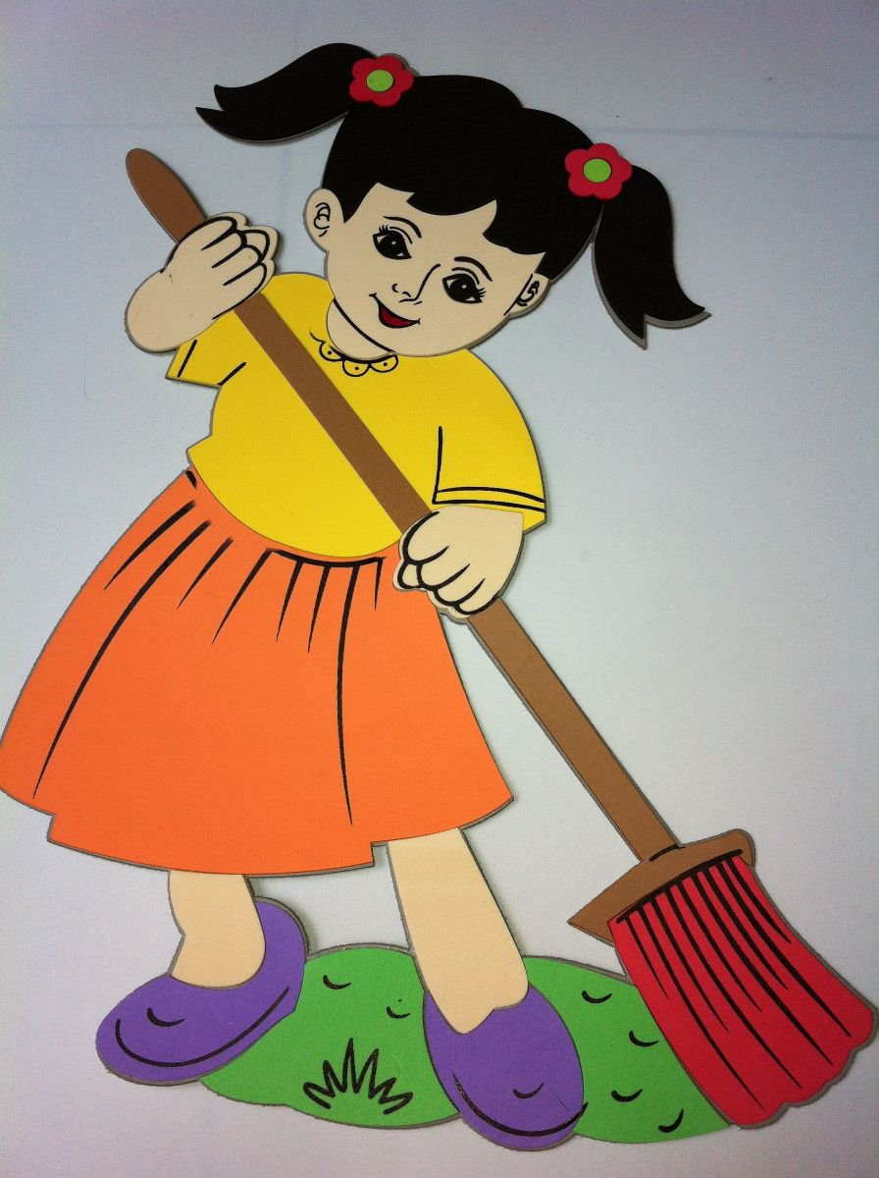
Ứơc gì bé lớn thật nhanh
Để bé cùng chổi quét sân đỡ bà

Slide 5
Đàm thoại

Slide 6
Trẻ đọc thơ

Slide 7
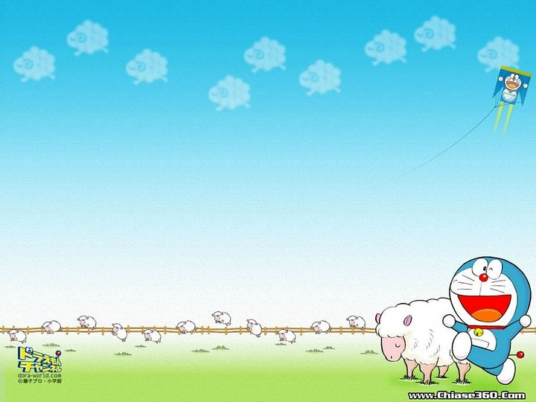
Trò chơi:
Bé tập quét nhà

Slide 8
Trường Mầm Non
Lĩnh Vực: Phát Triển Ngôn Ngữ
Thơ: Chổi ngoan
Tác giả: Vũ Thị Minh Tâm
Giáo viên:

